Slide 1
Paradigma de Objetos
Teoría y Aplicación Practica en python

Slide 2
Objetivos
Entender los conceptos fundamentales del paradigma de objetos.
Aprender cómo se implementan estos conceptos en Python.
Ver ejemplos prácticos para ilustrar los conceptos.

Slide 3
Introducción al Paradigma de Objetos

Slide 4
¿Qué es el Paradigma de Objetos?
El Paradigma Orientado a Objetos (POO) es un enfoque de programación que organiza el software en "objetos", que son entidades que encapsulan tanto datos (atributos) como comportamientos (métodos).
Este paradigma se basa en conceptos clave como clases, herencia, encapsulamiento, polimorfismo y abstracción, permitiendo a los desarrolladores crear sistemas más modularizados, reutilizables y fáciles de mantener.

Slide 5
Breve historia de POO.
La Programación Orientada a Objetos (POO) tiene sus raíces en la década de 1960 con la creación de Simula, desarrollado por Ole-Johan Dahl y Kristen Nygaard. Simula fue el primer lenguaje en introducir conceptos clave como clases y objetos, diseñados para simular sistemas complejos.
En la década de 1980, Smalltalk, desarrollado en Xerox PARC, popularizó el uso de POO, destacando la importancia de la interacción entre objetos y el enfoque en la interfaz gráfica de usuario (GUI).
El concepto ganó aún más tracción con la llegada de C++ en los años 80, que combinó la eficiencia de C con la flexibilidad de POO. Posteriormente, lenguajes como Java y Python continuaron impulsando la adopción de POO en la programación moderna, convirtiéndolo en un estándar para el desarrollo de software a gran escala.

Slide 6
Conceptos Fundamentales de POO

Slide 7
Clases y Objetos - ¿Qué es una clase?
Una clase es una plantilla o modelo que define un conjunto de propiedades y comportamientos (métodos) comunes para un grupo de objetos.
Es un plano abstracto que describe cómo deberían ser los objetos que se crean a partir de ella.
Por ejemplo, una clase Coche puede tener propiedades (atributos) como color, marca, y modelo, y comportamiento (métodos) como acelerar y frenar.

Slide 8
Clases y Objetos - ¿Qué es un objeto?
Un objeto es una instancia de una clase.
Es una entidad concreta que se crea basándose en la definición de la clase y que contiene valores específicos para las propiedades definidas en la clase.
Siguiendo con el ejemplo anterior, un objeto de la clase Coche podría ser un coche específico con color rojo, marca Toyota, y modelo Corolla.

Slide 9
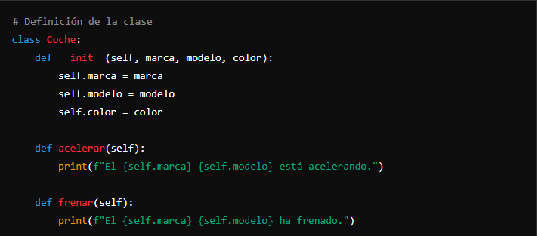
Definición de una clase en Python

Slide 10
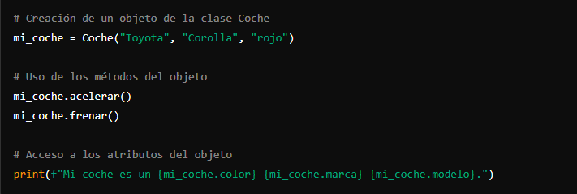
Creación de un Objeto en Python (Instanciación)

Slide 11
Encapsulamiento
es uno de los principios fundamentales de la Programación Orientada a Objetos (POO) que se refiere a la práctica de agrupar los datos (atributos) y los métodos (comportamientos) que operan sobre esos datos dentro de una misma clase.
Además, el encapsulamiento implica restringir el acceso directo a algunos de los componentes de un objeto, es decir, "ocultar" detalles internos y exponer solo lo necesario.

Slide 12
Importancia de Ocultar Detalles Internos
Protección de Datos: Al ocultar los detalles internos, se evita que partes externas del código modifiquen directamente los atributos de un objeto, lo que podría llevar a un estado inconsistente o incorrecto. Por ejemplo, si un atributo solo puede tomar ciertos valores válidos, el encapsulamiento puede asegurar que este atributo solo se modifique a través de métodos que validen dichos valores.
Mantenimiento y Flexibilidad: Ocultar los detalles internos permite que el código interno de una clase pueda cambiar sin afectar a las partes externas del código que dependen de esa clase. Esto facilita el mantenimiento del software, ya que los cambios en la implementación interna no requerirán modificaciones en todo el sistema.
Simplicidad y Abstracción: El encapsulamiento ayuda a reducir la complejidad del sistema al permitir que los usuarios de una clase interactúen con ella a través de una interfaz clara y simple. Los detalles internos se mantienen ocultos, lo que facilita la comprensión y el uso de la clase sin necesidad de conocer su implementación interna.

Slide 13
Alcance
En la programación orientada a objetos (POO), los atributos de una clase pueden ser públicos o privados, y esta distinción afecta cómo se accede a esos atributos desde fuera de la clase.

Slide 14
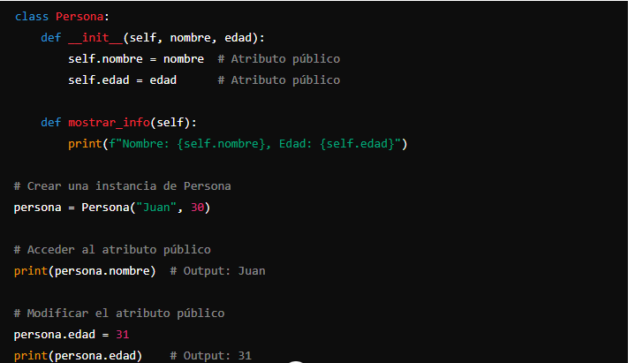
Atributos Públicos
Definición: Los atributos públicos son aquellos que pueden ser accedidos y modificados desde fuera de la clase.
En Python, los atributos públicos no tienen un prefijo especial en su nombre.
Acceso: Se accede directamente usando el nombre del atributo.

Slide 15
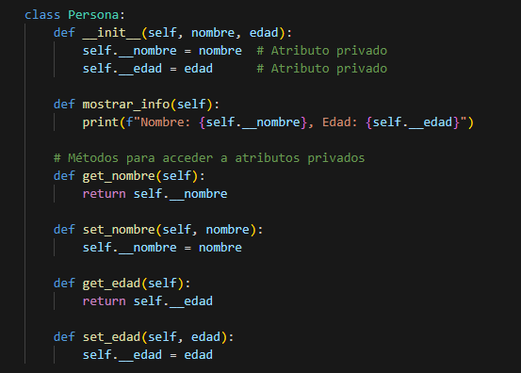
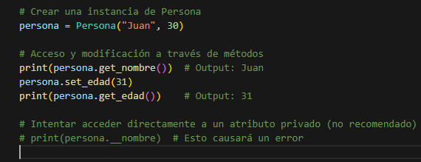
Atributos Privados
Definición: Los atributos privados son aquellos que no deberían ser accesibles directamente desde fuera de la clase.
En Python, se indican con un prefijo doble de guiones bajos (‘__’), lo que ayuda a evitar el acceso accidental o no autorizado.
Acceso: Se accede a través de métodos dentro de la misma clase (getters y setters) en lugar de directamente

Slide 16
Métodos de Clase y de Instancia
Los métodos de instancia son aquellos que operan sobre una instancia de la clase y pueden acceder y modificar los atributos de la instancia.
Los métodos de clase (@classmethod) reciben la clase como primer argumento en lugar de una instancia, y se utilizan para operar en datos que son compartidos por todas las instancias de la clase.

Slide 17
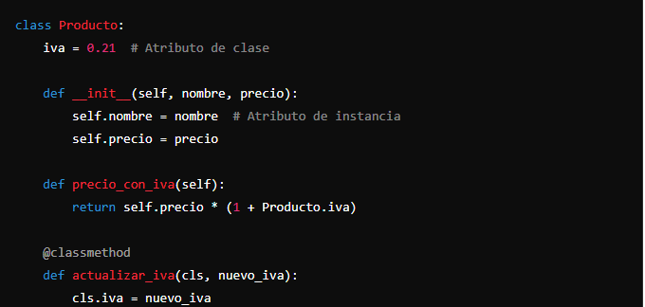
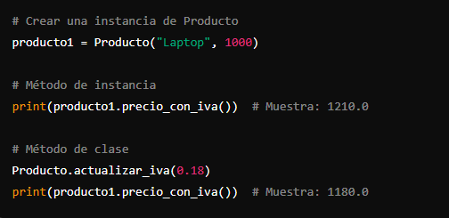
Métodos de Clase y de Instancia

Slide 18
Herencia
El concepto de herencia es uno de los pilares fundamentales de la programación orientada a objetos (POO).
La herencia permite crear una nueva clase (llamada clase hija o derivada) a partir de una clase existente (llamada clase padre o base), heredando así sus atributos y métodos.
Esta característica es clave para promover la reutilización de código y para establecer relaciones jerárquicas entre clases.

Slide 19
Herencia (Ventajas)
Reutilización de código: La herencia permite reutilizar el código de una clase existente en nuevas clases, evitando la duplicación de código y facilitando el mantenimiento del software.
Jerarquía y organización: La herencia establece una relación jerárquica entre clases, lo que ayuda a organizar el código de manera más clara y lógica.
Polimorfismo: La herencia es la base para el polimorfismo, otro pilar de la POO, que permite tratar a los objetos de distintas clases derivadas como si fueran instancias de la superclase.

Slide 20
Herencia (Como Funciona)
Cuando una clase deriva de otra, hereda todos los atributos y métodos de la clase base.
Esto significa que la subclase puede utilizar los mismos métodos y atributos que la clase base sin necesidad de redefinirlos.
Sin embargo, la subclase puede:
Añadir nuevos atributos y métodos: Para extender la funcionalidad de la clase base.
Sobrescribir métodos existentes: Para cambiar el comportamiento de métodos heredados de la clase base.

Slide 21
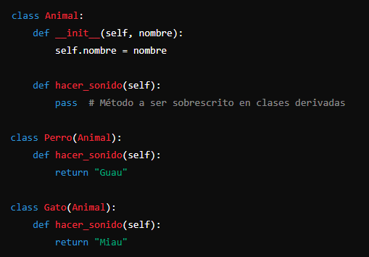
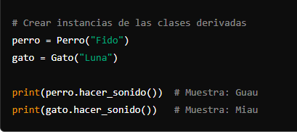
Herencia

Slide 22
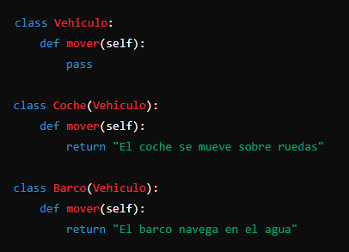
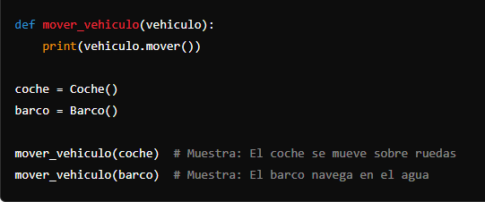
Polimorfismo
El polimorfismo permite que diferentes clases implementen el mismo método de manera diferente.
Esto permite usar el mismo método en distintas clases y obtener resultados distintos, dependiendo del contexto.

Slide 23
Encapsulamiento y Métodos Especiales
Encapsulamiento:
Los atributos y métodos pueden ser privados (__nombre) para proteger su acceso directo desde fuera de la clase.
Se accede a estos atributos a través de métodos especiales como getters y setters.
Métodos Especiales (__str__, __repr__, etc.):
Python permite definir métodos especiales para controlar el comportamiento de las clases en contextos específicos, como al convertir un objeto a una cadena o al realizar comparaciones.

Slide 24
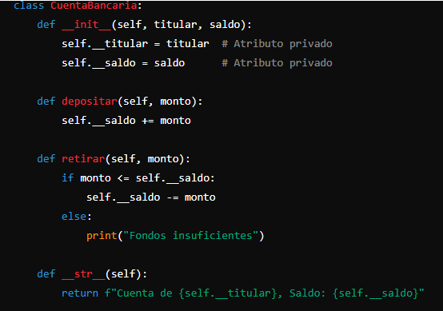
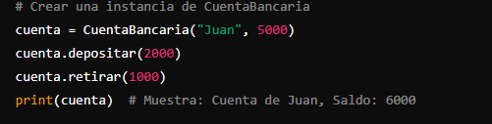
Encapsulamiento y Métodos Especiales

Slide 25
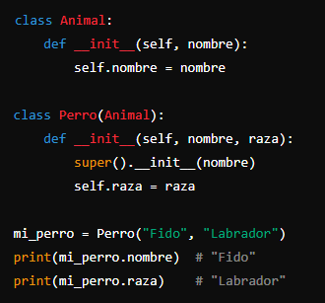
Hernecia (Método Super())
La función super() se utiliza para llamar a métodos de la superclase desde una subclase.
Esto es útil cuando quieres extender el comportamiento de un método en lugar de reemplazarlo por completo.

Slide 26
Composición
La composición es una técnica para crear clases complejas a partir de objetos de otras clases.
A diferencia de la herencia, la composición permite combinar múltiples objetos dentro de una nueva clase.
La composición es una técnica de diseño en la que una clase se construye utilizando objetos de otras clases, en lugar de heredar de una clase base.
Se dice que una clase "tiene" (has-a) objetos de otra clase como parte de su estructura interna.

Slide 27
Composición (Ventajas)
Flexibilidad: La composición permite crear objetos complejos mediante la combinación de objetos más simples, lo que facilita la reutilización y modificación de componentes individuales sin afectar la clase que los contiene.
Mantenimiento: Los cambios en una clase compuesta por otras clases son menos propensos a afectar a todo el sistema, ya que cada clase encapsula su propio comportamiento.
Desacoplamiento: La composición promueve un diseño de software en el que las clases están menos acopladas entre sí, lo que mejora la modularidad y facilita la prueba y mantenimiento del código.

Slide 28
Composición (Como funciona)
una clase se compone de uno o más objetos de otras clases,
lo que significa que una clase puede utilizar los métodos y atributos de los objetos que contiene para definir su propio comportamiento.
Esta relación se representa generalmente como un atributo que es una instancia de otra clase.

Slide 29
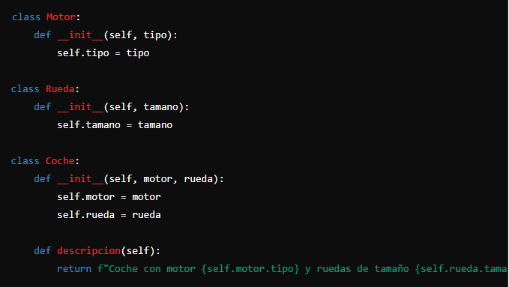
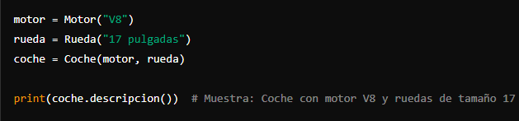
Composición

Slide 30
Composición (Conceptos Claves)
Relación "has-a":
En composición, una clase "tiene" objetos de otra clase, a diferencia de la herencia donde una clase "es un" tipo de otra clase.
Por ejemplo, un Coche "tiene un" Motor y "tiene" Ruedas, pero un Coche no "es un" Motor.
Encapsulamiento:
La composición promueve el encapsulamiento al mantener las clases separadas y encapsuladas dentro de una clase mayor.
Esto facilita la modificación y el mantenimiento, ya que los cambios en una clase no afectan directamente a otras clases.

Slide 31
Composición (Conceptos Claves)
Delegación:
A menudo, una clase que utiliza composición delega ciertas operaciones a los objetos que contiene.
Por ejemplo, en el ejemplo anterior, el coche delega el inflado de las ruedas y el encendido del motor a sus componentes Rueda y Motor, respectivamente.
Composición vs Herencia:
Herencia: Se utiliza cuando existe una clara relación jerárquica y es necesaria una especialización de la clase base. Es útil cuando quieres aprovechar o modificar un comportamiento existente.
Composición: Se prefiere cuando quieres construir objetos complejos mediante la combinación de objetos más simples y cuando quieres evitar el acoplamiento fuerte que puede venir con la herencia.

Slide 32
POO – Conceptos Avanzados

Slide 33
Resumen
Concepto de Clases (Concretas) y Objetos
Instanciación
Encapsulamiento
Atributos Públicos y Privados
Métodos de Instancia y de clase
Herencia
Polimorfismo
Composición

Slide 34
Métodos y Clases Abstractas
las clases abstractas son plantillas que no se pueden instanciar directamente, sino que sirven como base para otras clases.
Estas clases contienen métodos abstractos, que son métodos declarados pero no implementados.
Las clases derivadas que heredan de una clase abstracta están obligadas a implementar los métodos abstractos.
Clase Abstracta: No se puede instanciar y está diseñada para ser heredada por otras clases.
Método Abstracto: Declarado sin una implementación. Las subclases deben sobrescribir estos métodos.

Slide 35
Métodos y Clases Abstractas - Características
Proporciona una estructura común: Las clases abstractas permiten definir una estructura que debe ser seguida por las subclases, asegurando que ciertas funcionalidades sean implementadas.
No se puede instanciar: Una clase abstracta no puede crear instancias de sí misma, es decir, no se pueden crear objetos directamente de ella.
Obligatoriedad en la implementación: Si una clase hereda de una clase abstracta, debe implementar todos los métodos abstractos, a menos que también sea abstracta.

Slide 36
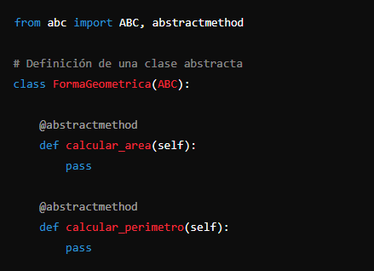
Métodos y Clases Abstractas - Ejemplo
En Python, las clases abstractas se definen utilizando el módulo abc (Abstract Base Classes)

Slide 37
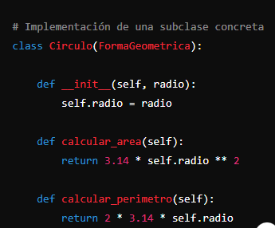
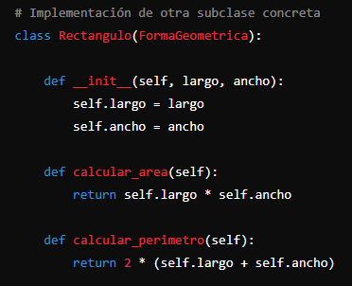
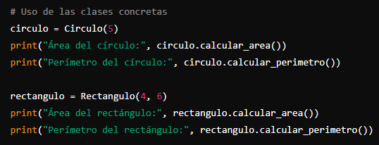
Métodos y Clases Abstractas - Ejemplo

Slide 38
Métodos y Clases Abstractas - Ejemplo
Resumen:
FormaGeometrica:
Es una clase abstracta que define la estructura que deben seguir todas las formas geométricas.
Declara dos métodos abstractos: calcular_area y calcular_perimetro.
Circulo y Rectangulo:
Son clases concretas que heredan de FormaGeometrica y deben implementar los métodos abstractos.
Cada clase tiene su propia implementación de cómo se calculan el área y el perímetro.

Slide 39
Ventajas de Usar Clases Abstractas
Consistencia: Garantizan que todas las subclases implementen los métodos necesarios, proporcionando un diseño consistente y estructurado.
Reutilización de Código: Permiten la reutilización de código al definir funcionalidades comunes en la clase base, y dejando que las subclases manejen los detalles específicos.
Flexibilidad y Extensibilidad: Facilitan la creación de nuevas subclases que pueden ofrecer diferentes implementaciones para los métodos abstractos, sin modificar el código existente.

Slide 40
Interfaces
una interfaz define un contrato que las clases deben cumplir.
Este contrato especifica qué métodos deben implementarse, pero no cómo se implementan.
A diferencia de las clases abstractas, una interfaz no puede contener ningún código de implementación, solo la firma de los métodos.
Interfaz: Define un conjunto de métodos que una clase debe implementar.
Clase que implementa una interfaz: Se compromete a proporcionar una implementación concreta para todos los métodos definidos en la interfaz.

Slide 41
Interfaces – Características Principales
Definen contratos claros: Las interfaces garantizan que las clases que las implementan cumplan con un conjunto específico de métodos, independientemente de cómo estén implementados.
No contienen implementación: A diferencia de las clases abstractas que pueden tener algunos métodos implementados, las interfaces solo declaran métodos sin proporcionar ninguna implementación.
Polimorfismo: Las interfaces permiten que diferentes clases implementen el mismo conjunto de métodos, permitiendo a los objetos ser tratados de manera uniforme en cuanto a su comportamiento.

Slide 42
Interfaces – Ventajas
Definición clara de responsabilidades: Las interfaces permiten definir contratos claros, asegurando que las clases implementen ciertas funcionalidades.
Flexibilidad: Permiten que diferentes clases implementen los mismos métodos de maneras diferentes, facilitando el polimorfismo.
Mantenimiento y escalabilidad: Al utilizar interfaces, se pueden cambiar las implementaciones de las clases sin afectar otras partes del sistema que dependen de esas interfaces, lo que facilita el mantenimiento y la escalabilidad.

Slide 43
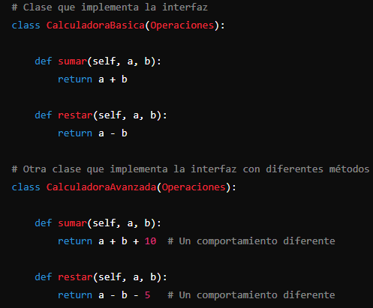
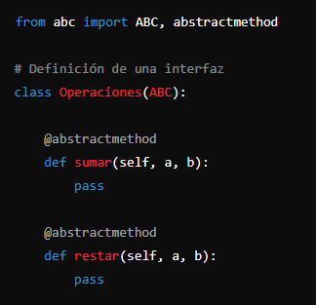
Interfaces - Ejemplo
Python no tiene interfaces formales como otros lenguajes, podemos simular este comportamiento utilizando clases abstractas puras (sin implementación) y el módulo ‘abc’

Slide 44
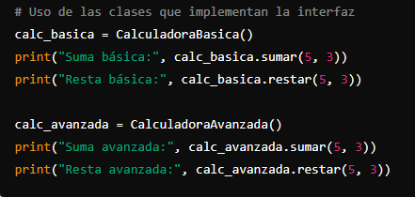
Interfaces - Ejemplo
Operaciones: Actúa como una interfaz que declara los métodos sumar y restar. Cualquier clase que implemente esta interfaz debe proporcionar su propia implementación de estos métodos.
CalculadoraBasica y CalculadoraAvanzada: Son clases que implementan la interfaz Operaciones. A pesar de tener los mismos métodos, ofrecen diferentes comportamientos.

Slide 45
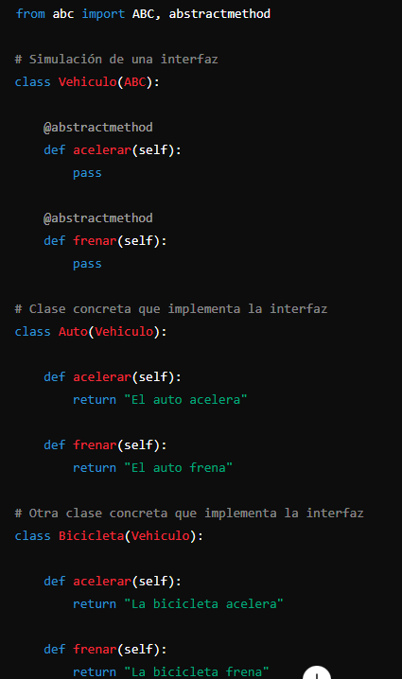
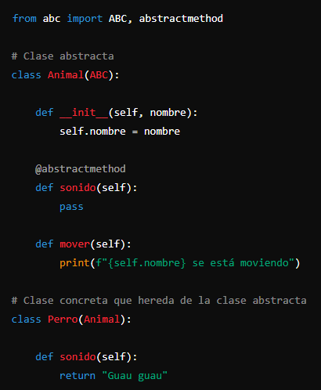
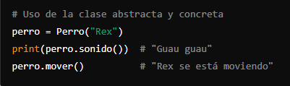
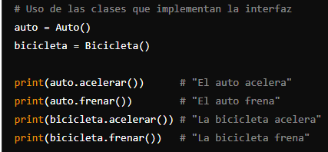
Clase Abstracta vs Interfaz

Slide 46
Diferencias Clave
Clase Abstracta:
Puede tener tanto métodos abstractos como métodos con implementación.
Puede tener atributos.
Se utiliza cuando se quiere compartir alguna funcionalidad común entre las clases derivadas, pero también forzar a las clases hijas a implementar ciertos métodos.
Interfaz:
Solo declara métodos abstractos, sin implementación.
No tiene atributos ni métodos implementados.
Se utiliza para definir un contrato que las clases deben seguir, sin proporcionar ningún código base o funcionalidad común.

Slide 47
Delegación
La delegación es un patrón de diseño en la POO en el que un objeto delega la responsabilidad de una tarea a otro objeto.
En lugar de implementar una funcionalidad directamente, un objeto puede delegar esa responsabilidad a un "ayudante" o colaborador, que es otro objeto que realiza la tarea en su nombre.
Este patrón es útil para evitar duplicación de código y para adherirse al principio de responsabilidad única, permitiendo que un objeto se enfoque en su propósito principal y delegue tareas específicas a otros objetos más adecuados para manejarlas.

Slide 48
Delegación – Características Principales
Reutilización de Código: La delegación permite reutilizar código existente en lugar de reimplementarlo, promoviendo la modularidad.
Desacoplamiento: Mediante la delegación, un objeto puede delegar una tarea sin tener que preocuparse por cómo se realiza, lo que desacopla la lógica de implementación.
Flexibilidad: Los objetos pueden cambiar su comportamiento en tiempo de ejecución al delegar tareas a diferentes objetos.

Slide 49
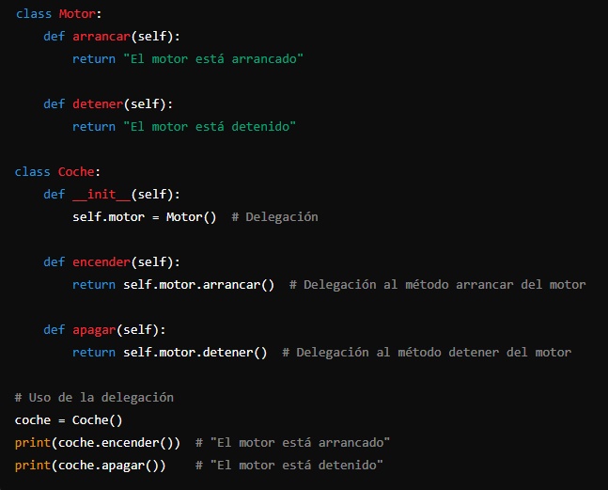
Delegación - ejemplo

Slide 50
Delegación - Comparación con Otros Conceptos
Composición: Mientras que en la delegación un objeto se apoya en otro para realizar una tarea específica, en la composición, los objetos más pequeños forman parte de un objeto más grande, que combina sus comportamientos.
Herencia: En lugar de heredar comportamientos, en la delegación un objeto simplemente utiliza otro objeto para realizar algunas de sus tareas. La delegación es una alternativa flexible a la herencia, ya que no establece una relación tan estrecha entre las clases.
Polimorfismo: La delegación puede utilizarse junto con el polimorfismo, permitiendo que diferentes objetos que implementan la misma interfaz (o métodos similares) se utilicen indistintamente, pero delegando tareas específicas.

Slide 51
Clases y Métodos Finales
los conceptos de clases finales y métodos finales se utilizan para restringir la herencia y la sobrescritura (override) en las clases derivadas.
Esencialmente, una clase o un método marcado como "final" no puede ser extendido o modificado en clases hijas.
Estos conceptos se aplican para:
Evitar que una clase sea heredada.
Prevenir que un método sea sobrescrito en una clase derivada.
Proteger la integridad del código cuando un comportamiento no debe ser alterado.

Slide 52
Clases y Métodos Finales
Clases Finales:
Una clase final es una clase que no puede ser heredada. Esto significa que ninguna otra clase puede derivarse de una clase final.
En Python, no existe una palabra clave final, pero se puede simular el comportamiento mediante la creación de una metaclase.
Métodos Finales:
Un método final es un método que no puede ser sobrescrito (overriden) en una clase derivada.
Python no tiene una palabra clave final, pero se puede implementar esta restricción mediante una convención en la implementación.

Slide 53
Clases y Métodos Finales - Ventajas
Protección del Comportamiento Crítico: Si un método o clase tiene un comportamiento que es fundamental para el funcionamiento del programa, marcarlo como final asegura que este comportamiento no se vea alterado accidentalmente en futuras extensiones de la clase.
Simplicidad: Restringir la herencia y sobrescritura puede simplificar la arquitectura del código, asegurando que ciertas partes de la lógica permanezcan inalteradas.
Contratos Fuertes: Al definir métodos finales, se establece un contrato fuerte entre la clase base y sus derivados, obligando a las clases hijas a adherirse a ciertas implementaciones.

Slide 54
Clases y Métodos Estáticos
Método estático: Es un método que pertenece a la clase en sí, en lugar de a una instancia específica de la clase. No puede acceder a los atributos de instancia ni a otros métodos de instancia.
Clase estática: Aunque Python no tiene un concepto de "clase estática" como tal (como en otros lenguajes como C#), se puede lograr un comportamiento similar utilizando módulos o definiendo clases que contengan únicamente métodos y atributos estáticos.

Slide 55
Clases y Métodos Estáticos
Un método estático en Python se define utilizando el decorador @staticmethod.
Estos métodos no requieren acceso a los datos de instancia (es decir, no tienen un self como primer argumento).
Son útiles cuando una función dentro de una clase no necesita acceder a los atributos o métodos de la clase.

Slide 56
Ventajas
Eficiencia: Los métodos estáticos son más eficientes cuando no se necesita acceder a los datos de instancia o de clase, ya que no tienen la sobrecarga de la vinculación a una instancia específica.
Organización: Agrupar funciones relacionadas dentro de una clase estática o en un módulo mejora la organización del código.
Reutilización: Los métodos estáticos pueden ser reutilizados sin la necesidad de instanciar la clase, lo que es útil para operaciones comunes o utilitarias.
Simplicidad: Para funciones que no dependen de instancias, el uso de métodos estáticos simplifica la estructura de la clase y el código.

